Slide 1
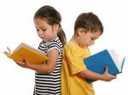
Tyrimas ,,Mokinių specialiųjų ugdymosi poreikių tenkinimo analizė gimnazijoje“
Atliktas 2017 m. spalio mėn.

Slide 2
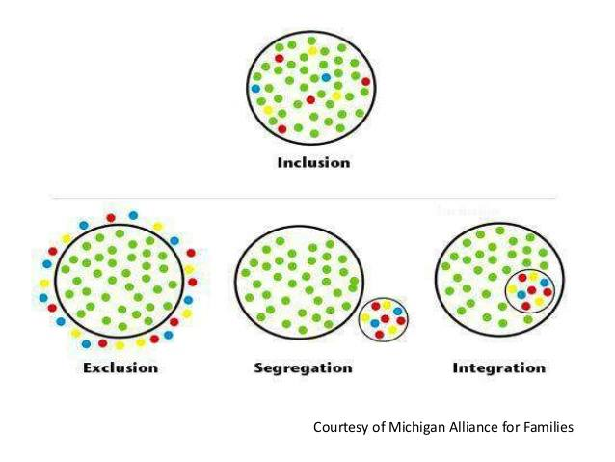
Šiuolaikinė mokykla yra inkliuzinė, atvira įvairių gebėjimų mokiniams.

Slide 3
Svarbu sukurti kokybiškas ugdymo sąlygas, tenkinant mokinių specialiuosius ugdymosi poreikius.

Slide 4
Prielaida
Mokyklos bendruomenės nuostata, palankus mikroklimatas, aplinkos pritaikymas, mokytojų žinios apie sutrikimų specifiką, kvalifikacijos kėlimas, savišvieta, mokinio poreikių tyrimas ir bendradarbiavimas su tėvais, savalaikė ir efektyvi švietimo pagalba yra būtinos sąlygos, siekiant veiksmingo mokinių specialiųjų ugdymosi poreikių tenkinimo gimnazijoje.

Slide 5
Tyrimo tikslas
Ištirti gimnazijos mokytojų ir kitų darbuotojų, dalyvaujančių mokinių, turinčių SUP, ugdyme nuomonę apie mokinių specialiųjų ugdymosi poreikių tenkinimą gimnazijoje.

Slide 6
Metodas
Uždara anketinė apklausa raštu.
Imtis
Gimnazijoje dirbantys mokytojai ir kiti specialistai, dalyvaujantys SUP turinčių mokinių ugdyme. Iš viso: 52 respondentai.
Tyrimas vykdytas 2017 m. spalio mėn., vadovaujantis VGK darbo planu

Slide 7
Tyrimo rezultatai

Slide 10
I. VEIKSNIAI, TURINTYS ĮTAKOS MOKINIŲ SPECIALIŲJŲ UGDYMOSI POREIKIŲ TENKINIMUI

Slide 11
1.Veiksniai, turintys įtakos SUP tenkinimui

Slide 12
I. Veiksniai, turintys įtakos SUP tenkinimui

Slide 13
I. Veiksniai, turintys įtakos SUP tenkinimui

Slide 14
I. Veiksniai, turintys įtakos SUP tenkinimui

Slide 15
I. Veiksniai, turintys įtakos SUP tenkinimui

Slide 16
I. Veiksniai, turintys įtakos SUP tenkinimui

Slide 17
1. Veiksniai, turintys įtakos SUP tenkinimui

Slide 19
1.3. PALANKAUS MIKROKLIMATO KŪRIMAS

Slide 20
1.Veiksniai, turintys įtakos SUP tenkinimui

Slide 29
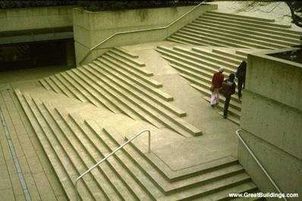
1.4. PASTATO IR APLINKOS PRITAIKYMAS

Slide 32
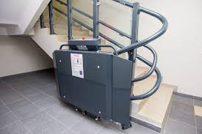
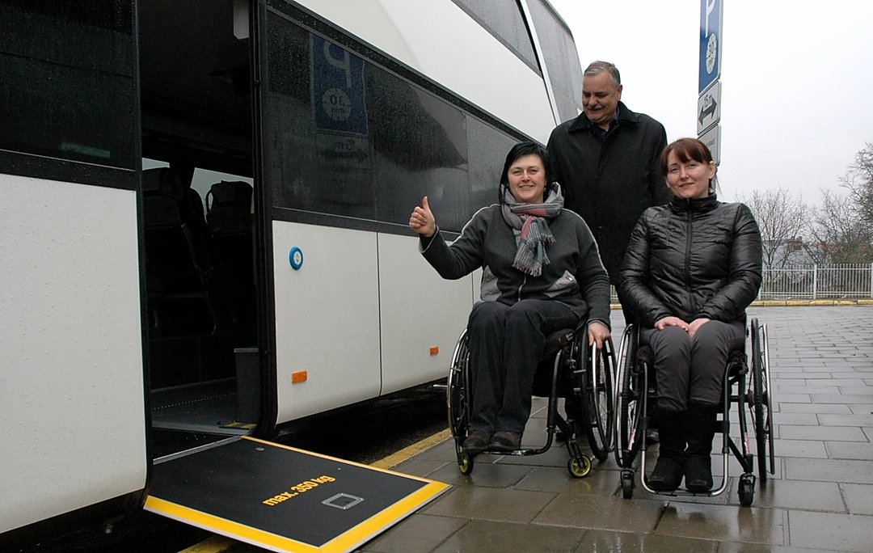
1.4.3. Kita informacija ir komentarai
1) sudėtinga neįgaliam patekti į kitus gimnazijos aukštus;
2) Kol poreikio nėra – patekimas į kitus aukštus neaktualus ( nėra mokinių su judėjimo negalia);

Slide 33
1.5. VISIEMS MOKINIAMS PADEDAMA ADAPTUOTIS MOKYKLOJE

Slide 35
2. PAGALBA MOKINIUI IR MOKYTOJUI
2.1. Pagalbos mokiniui organizavimas

Slide 40
2. PAGALBA MOKINIUI IR MOKYTOJUI
2.2. Pagalba mokytojui

Slide 42
2.2.4. Kokios pagalbos reikėtų, siekiant užtikrinti mokinių, turinčių SUP, ugdymo kokybę?
1. Mokytojo padėjėjo pamokoje- 6 ats.
2. Mokymo priemonių, vadovėlių – 4 ats.
3. Psichologo pagalbos – 2 ats.
4. Metodinės medžiagos, seminarų- 2 ats.
5. Mokinių skaičiaus mažinimo – 2 ats.
6. Geros pamokos stebėjimo – 1 ats.

Slide 43
2.3.1. Ar pritaikydami SUP mokiniui ugdymo turinį jį aptariate, derinate su mokinio tėvais (globėjais)?

Slide 44
2.3.2. Kaip dažnai aptariate mokinio ugdymosi rezultatus su mokiniu, jo tėvais (globėjais)

Slide 45
2.1.

Slide 46
2.3.4. Kaip vertinate savo ir mokinių, turinčių SUP, tėvų (globėjų) bendradarbiavimą?

Slide 47
Išvados (I)
Išanalizavus anketų duomenis, paaiškėjo, kad:
Gimnazijos bendruomenė suvokia mokinių, turinčių SUP, ugdymo svarbą ir rūpinasi palankaus mikroklimato kūrimu.
Gimnazijoje netoleruojamos patyčios ir smurtas, didžiuma apklaustųjų pripažįsta, kad mokiniai, turintys SUP, jų klasėse vertinami kaip asmenys, turintys įvairių interesų, žinių ir gebėjimų.
Didžiuma apklaustųjų teigia, kad visi gimnazijos mokiniai yra vertinami, tiriami ir tenkinami jų ugdymosi poreikiai.
Mokiniai ir kiti gimnazijos darbuotojai žino, kur kreiptis, jeigu reikia pagalbos ar jie patiria psichologinį smurtą.
Patekimas į gimnaziją yra pritaikytas neįgaliųjų mokinių ugdymuisi, tačiau judėjimo negalią turinčiam mokiniui būtų sunku patekti į kitas ugdymosi patalpas, aukštus. Reikalavimus dėl aplinkos pritaikymo SUP mokiniams gimnazija vykdo iš dalies.

Slide 48
Išvados (II)
Dauguma apklaustųjų teigia, kad kiekvienam naujam mokiniui padedama adaptuotis gimnazijoje, dažniausiai informuojama žodžiu, internetinės svetainės pagalba, rečiau naudojamas lankstinukas, organizuojama draugo pagalba, teikiamas pastato planas.
Beveik visi SUP mokiniai sulaukia mokytojų, specialistų pagalbos:
dažniausiai ugdymas individualizuojamas, domimasi informacija apie vaiko SUP, įvertinami ugdymosi poreikiai ir gebėjimai, keičiamos asmeninės nuostatos į SUP turintį vaiką. Rečiau sudaromas pagalbos planas ir taikomi alternatyvūs ugdymo būdai.
Mokytojai pažymi, kad planuojant konkrečią pamoką jie dažniausiai :
1. parenka užduotis, atsižvelgiant į mokinio sunkumus (83 %); 2. kryptingai apmąsto, ką pamokos metu veiks kiekvienas SUP mokinys (71%).
Tik 50% apklaustųjų atsižvelgia į mokinio mokymosi stilių.
90% apklaustųjų teigia, kad SUP turintys mokiniai gauna jiems būtiną dalyko mokytojo pagalbą.
Apklaustieji pastebi, kad SUP mokiniams trūksta psichologo, logopedo ir specialiojo pedagogo pagalbos.

Slide 49
Išvados (III)
Respondentai pažymi, kad dažniausiai pagalbos, patarimų dėl SUP turinčių mokinių jie sulaukia iš gimnazijos švietimo pagalbos specialistų (56 %); VGK narių (52 %); kolegų, kitų pedagogų (44 %).
Rečiau: gimnazijos administracijos (32 %), tėvų (12%).
PPT išvados, rekomendacijos tenkina tik 57% tyrimo dalyvių.
52% mokytojų ugdymosi rezultatus su mokiniu, jo tėvais aptaria kartą per pusmetį, 48% - kartą per mėnesį. Tėvų informavimui dažniausiai naudojamas elektroninis dienynas, klasės vadovas, tiesiogiai mokinys (žodžiu).
Bendradarbiavimą su mokinių, turinčių SUP, tėvais apklaustieji vertina gerai (46%),patenkinamai (38%), puikiai (8%), blogai (8%).

Slide 50
Išvados (IV)
Įvardinti šie SUP mokinių poreikių kokybei tenkinti svarbiausi veiksniai: 1. vaikų ugdymosi poreikių išaiškinimas (pažinimas), specialistų pagalba; 2. ŠMM sprendimai; 3. gimnazijos vadovų požiūris į inkliuzinio ugdymo svarbą; 4. mokytojų žinios, supratimas, nuostatos, pasirengimas vykdyti kokybišką inkliuziją; 4. švietimo skyriaus sprendimai. Kiek mažiau įtakos turi tėvų bendruomenės pritarimas.
Kiti veiksniai: VGK veikla, nukreipta į SUP, pritaikyta aplinka, psichologas, nuolatinė švietimo pagalbos specialistų pagalba pamokų ir neformalios veiklos metu.
Klasėje: mokytojo padėjėjo pagalba, mokymo priemonių, vadovėlių, metodinė medžiaga SUP mokiniams ugdyti, pavyzdinių „atvirų“ pamokų, seminarų.

Slide 51
Rekomendacijos (I)
Organizuoti seminarus, mokymus mokytojams darbo su SUP klausimais, per 2017/2019 m. specialųjį kursą (60 val.) išklausys 100 proc. pedagogų.
Taikomos mokymo užduotys turi atitikti SUP mokinių gebėjimus, poreikius, turi būti atsižvelgiama į mokymosi stilių.
Ugdymo programą, jos turinį aptarti su mokiniu, jo tėvais (globėjais), t.y. išvengti „mano ugdymą su manimi nepasitarus“.
Naudoti kuo įvairesnius metodus, gamintis priemones dirbant su SUP mokiniais.
Inicijuoti bendradarbiavimą su PPT specialistais SUP turinčių mokinių ugdymo klausimais.
Inicijuoti psichologo pareigybės gimnazijoje steigimą.

Slide 52
Rekomendacijos (II)
Mokytojams, kurie jaučia žinių stoką, domėtis, dalyvauti kvalifikaciniuose renginiuose, konsultuotis su kolegomis, analizuoti literatūrą, bendrauti su tėvais, pagalbos specialistais (plėsti savišvietos galimybes).
Ugdant SUP turinčius mokinius, aktyviai bendradarbiauti su tėvais, mokytojais ir pagalbos mokiniui specialistais.
Rūpintis fizinės aplinkos SUP mokiniams pritaikymu, vykdyti prevencines patyčių, smurto programas.
Aktyvinti VGK veiklą SUP mokinių ugdymo klausimais.
Atlikti SUP turinčių mokinių ir jų tėvų palyginamąją apklausą.

Slide 53
Ačiū už dėmesį

